Slide 1
Детям о космосе
Подготовил учитель – логопед
Сизова У.Н.

Slide 2
ЛЕКСИЧЕСКИЙ СЛОВАРЬ.
СУЩЕСТВИТЕЛЬНЫЕ: КОСМОС, КОСМОНАВТ, СКАФАНДР, ПЛАНЕТЫ, КОСМИЧЕСКИЙ КОРАБЛЬ, СПУТНИК, АСТРОНОМ, ТЕЛЕСКОП, ЗВЕЗДЫ, УЧЕНЫЙ, КОНСТРУКТОР, ВСЕЛЕННАЯ, КОСМОДРОМ, ЛУНОХОД, ИНОПЛАНЕТЯНЕ.
ГЛАГОЛЫ: КОНСТРУИРОВАТЬ, ИЗУЧАТЬ, ЛЕТАТЬ, ПРИЗЕМЛЯТЬСЯ, СТАРТОВАТЬ, ОБЛЕТЕТЬ (ЗЕМЛЮ), ВЫХОДИТЬ (В КОСМОС)
ПРИЛАГАТЕЛЬНЫЕ: ЗВЕЗДНОЕ (НЕБО), КОСМИЧЕСКИЙ, СЛОЖНАЯ (ТЕХНИКА), ОТКРЫТОЕ ( ПРОСТРАНСТВО)
ГРАММАТИЧЕСКИЙ СТРОЙ ЯЗЫКА: ОБРАЗОВАНИЕ СЛОВ- «РОДСТВЕННИКОВ»;СОГЛАСОВАНИЕ ЧЛЕНОВ В РАСПРОСТРАНЕНЫХ ПРЕДЛОЖЕНИЯХ В РОДЕ, ЧИСЛЕ И ПАДЕЖЕ;
СВЯЗНАЯ РЕЧЬ: АКТИВИЗАЦИЯ ДИАЛОГИЧЕСКОЙ РЕЧИ ( ВОПРОС-ОТВЕТ) ПО ТЕМЕ; СОСТАВЛЕНИЕ ПРОСТЫХ РАСПРОСТРАНЕННЫХ ПРЕДЛОЖЕНИЙ ПРИ СОСТАВЛНИИ ОПИСАТЕЛЬНЫХ РАССКАЗОВ.
ГРАМОТА: СИНТЕЗ СЛОВ ИЗ ДВУХ СЛОГОВ ОТКРЫТОГО ТИПА.

Slide 3
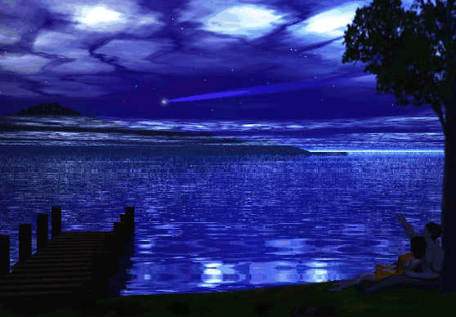
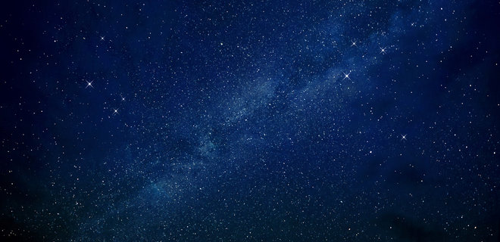
НОЧЬЮ ПЕРЕД ЧЕЛОВЕКОМ ОТКРЫВАЕТСЯ ЗВЕЗДНОЕ НЕБО. ЗВЕЗД ТАК МНОГО, ЧТО СОСЧИТАТЬ ИХ ПРОСТО НЕВОЗМОЖНО. ЕСЛИ СМОТРЕТЬ ИЗ КОСМОСА НА НАШУ ЗЕМЛЮ, ТО ОНА ТОЖЕ КАЖЕТСЯ МАЛЕНЬКОЙ ЗВЕЗДОЧКОЙ.

Slide 4
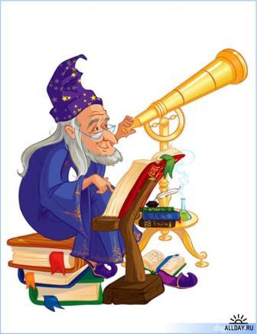
АСТРОНОМ.
(ДЛЯ ЗАУЧИВАНИЯ НАИЗУСТЬ)
АСТРОНОМ НАМОРЩИЛ ЛОБ.
АСТРОНОМ – УЧЕНЫЙ.
ОН НА ЗВЕЗДЫ В ТЕЛЕСКОП
СМОТРИТ НОЧЬЮ ТЕМНОЙ.
ДАЛЕКО ОНИ ОТ ДОМА,
К НИМ ЛЕТЕТЬ СТО ТЫСЯЧ ЛЕТ.
ИНТЕРЕСНО АСТРОНОМУ:
ЕСТЬ ТАМ ЛЮДИ ИЛИ НЕТ?
В. Степанов.

Slide 5
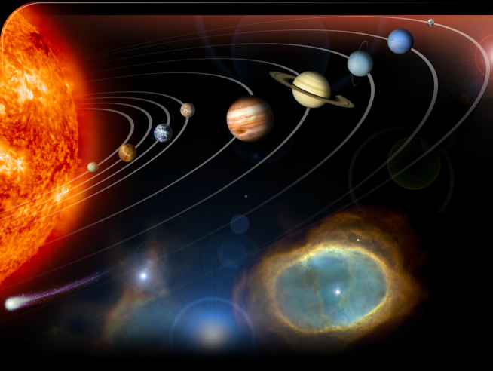
С ДАВНИХ ВРЕМЕН ЛЮДИ СТАЛИ ДУМАТЬ НАД ВОПРОСАМИ: «ЧТО ТАКОЕ КОСМОС? ЕСТЬ ЛИ ЖИЗНЬ НА ДРУГИХ ПЛАНЕТАХ, КРОМЕ ПЛАНЕТЫ ЗЕМЛЯ?» ПО НОЧАМ УЧЕНЫЕ СМОТРЕЛИ В ТЕЛЕСКОПЫ, ИЗУЧАЛИ ЗВЕЗДЫ. ЛЮДИ УЗНАЛИ, ЧТО НАША ЗЕМЛЯ КРУТИТЬСЯ ВОКРУГ СОЛНЦА, А ВМЕСТЕ С НЕЙ ВОКРУГ СОЛНЦА КРУТЯТСЯ ЕЩЕ ВОСЕМЬ ПЛАНЕТ.

Slide 6
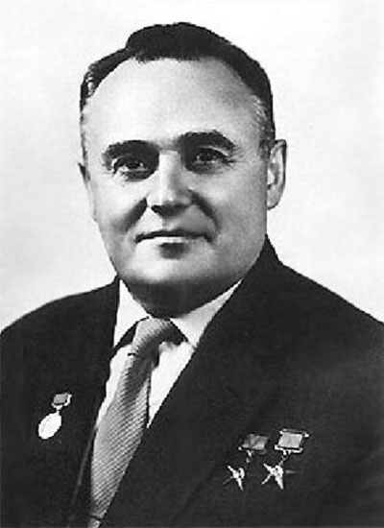
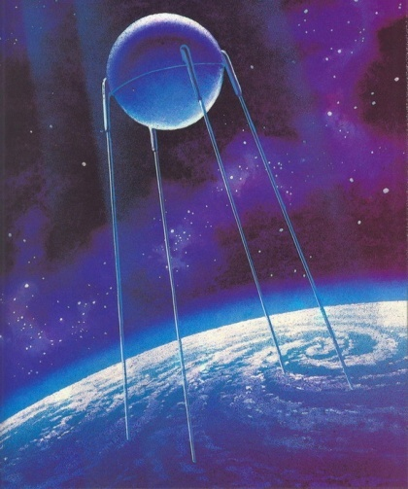
НО ЧТОБЫ ЛУЧШЕ УЗНАТЬ КОСМОС, НАДО БЫЛО ПОСТРОИТЬ КОСМИЧЕСКИЕ КОРАБЛИ, СПУТНИКИ, НАДО БЫЛО, ЧТОБЫ ЧЕЛОВЕК ПОЛЕТЕЛ В КОСМОС.
ЗАМЕЧАТЕЛЬНЫЙ УЧЕНЫЙ С.П.КОРОЛЕВ ПРИДУМАЛ ПЕРВЫЙ СПУТНИК- КОСМИЧЕСКОЙ АППАРАТ, КОТОРЫЙ ПЕРВЫМ ПОБЫВАЛ В КОСМОСЕ.

Slide 7
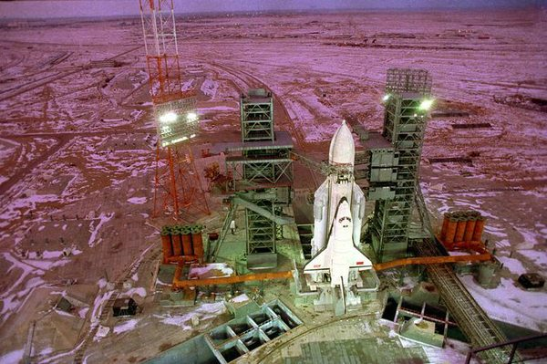
В КОСМОС СПУТНИКИ, А ЗАТЕМ И КОСМИЧЕСКИЕ КОРАБЛИ ОТПРАВЛЯЮТ С КОСМОДРОМОВ. ЧТОБЫ ПОДГОТОВИТЬ КОСМИЧЕСКИЙ КОРАБЛЬ К ПОЛЕТУ, ТРУДИТЬСЯ ПРИХОДИТСЯ МНОЖЕСТВУ УЧЕНЫХ , СПЕЦИАЛИСТАМ, РАБОЧИМ.

Slide 8
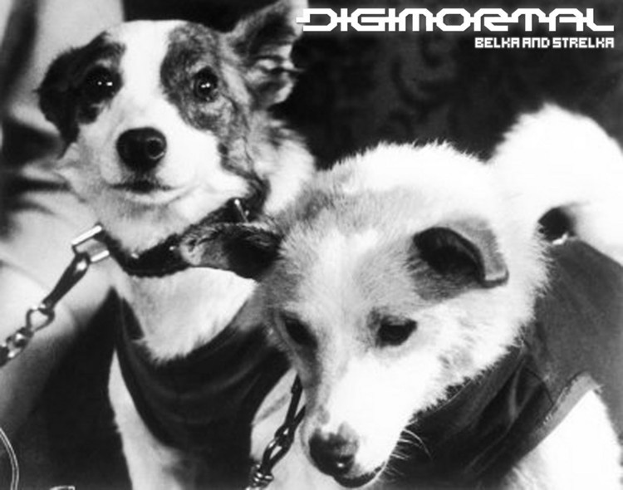
ПОТОМ С.П.КОРОЛЕВ И ДРУГИЕ УЧЕНЫЕ
ПОСТРОИЛИ КОСМИЧЕСКИЙ КОРАБЛЬ. КОСМИЧЕСКИЙ КОРАБЛЬ – ЭТО ОЧЕНЬ СЛОЖНАЯ ТЕХНИКА. И ПРЕЖДЕ ЧЕМ ОТПРАВИТЬ В КОСМОС ЧЕЛОВЕКА, НАДО ВСЕ ХОРОШО ПРОВЕРИТЬ. ПОЭТОМУ СНАЧАЛА В КОСМОС НА КОСМИЧЕСКОМ КОРАБЛЕ ОТПРАВЛЯЛИ СОБАК.
ЭТИ СОБАКИ – БЕЛКА И СТРЕЛКА – ПОБЫВАЛИ В КОСМОСЕ.

Slide 9
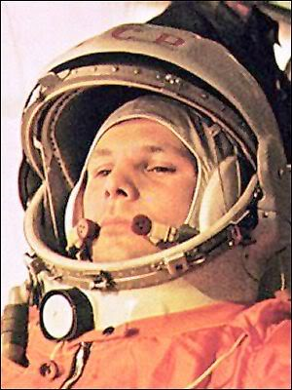
АМЕРИКАНЦЫ ТОЖЕ ИЗУЧАЛИ КОСМОС. У НИХ В КОСМОС ПЕРВОЙ ПОЛЕТЕЛА ОБЕЗЬЯНКА. КОГДА УЧЕНЫЕ НАУЧИЛИСЬ ВОЗВРАЩАТЬ ЖИВОТНЫХ ИЗ КОСМОСА НА ЗЕМЛЮ, В КОСМОС ПОЛЕТЕЛ ЧЕЛОВЕК. ПЕРВЫМ КОСМОНАВТОМ ЗЕМЛИ БЫЛ РУССКИЙ ЧЕЛОВЕК – ЮРИЙ АЛЕКСЕЕВИЧ ГАГАРИН. ОН ОБЛЕТЕЛ НА КОСМИЧЕСКОМ КОРАБЛЕ «ВОСТОК» ВОКРУГ ЗЕМЛИ И ПРИЗЕМЛИЛСЯ.

Slide 10
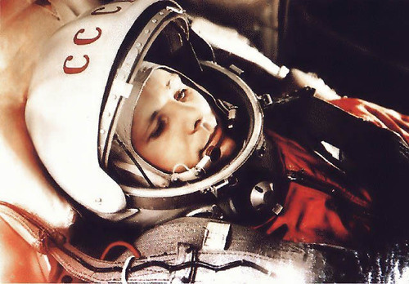
КОСМОНАВТ.
(ДЛЯ ЗАУЧИВАНИЯ НАИЗУСТЬ)
В ТЕМНОМ НЕБЕ ЗВЕЗДЫ СВЕТЯТ.
КОСМОНАВТ ЛЕТИТ В РАКЕТЕ.
ДЕНЬ ЛЕТИТ И НОЧЬ ЛЕТИТ
И НА ЗЕМЛЮ ВНИЗ ГЛЯДИТ.
ВИДИТ СВЕРХУ ОН ПОЛЯ,
ГОРЫ, РЕКИ И МОРЯ.
ВИДИТ ОН ВЕСЬ ШАР ЗЕМНОЙ,
ШАР ЗЕМНОЙ – НАШ ДОМ РОДНОЙ.
В.Степанов.

Slide 11
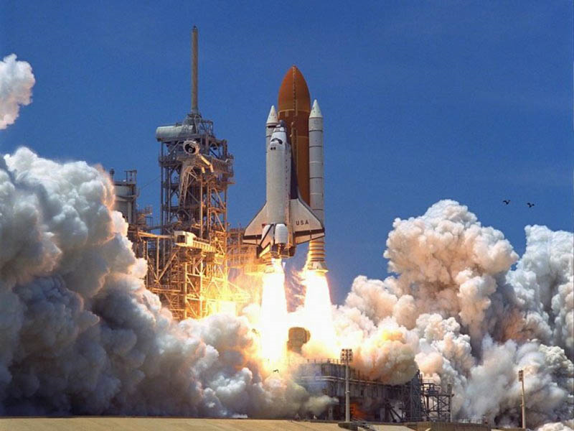
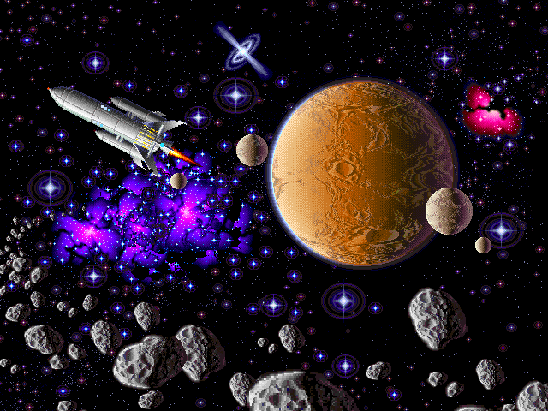
ПЕРВЫЙ ПОЛЕТ ЧЕЛОВЕКА В КОСМОС ПРОИЗОШЕЛ 12 АПРЕЛЯ 1961 ГОДА. ПОЭТОМУ ТЕПЕРЬ 12 АПРЕЛЯ СЧИТАЕТСЯ ДНЕМ КОСМОНАВТИКИ. НАША СТРАНА ГОРДИТСЯ ПЕРВЫМ КОСМОНАВТОМ ЗЕМЛИ - Ю.А.ГАГАРИНЫМ И КОНСТРУКТОРОМ КОСМИЧЕСКИХ КОРАБЛЕЙ С.П.КОРОЛЕВЫМ.

Slide 12
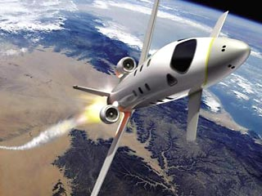
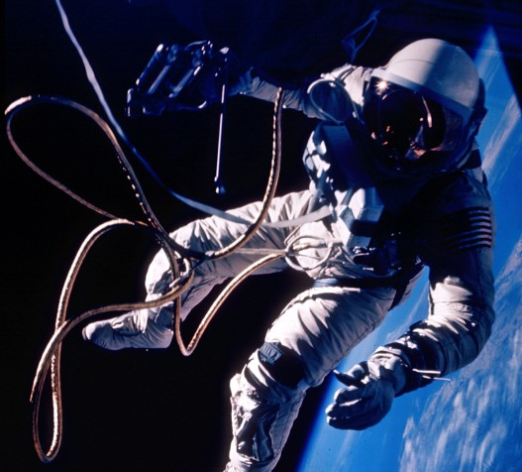
С ТЕХ ПОР ПРОШЛО МНОГО ЛЕТ. В КОСМОСЕ ПОБЫВАЛО МНОГО КОСМОНАВТОВ ИЗ РАЗНЫХ СТРАН МИРА. ЧЕЛОВЕК ВЫРВАЛСЯ НА ПРОСТОРЫ ВСЕЛЕННОЙ, ВЫХОДИТ В ОТКРЫТЫЙ КОСМОС.

Slide 13
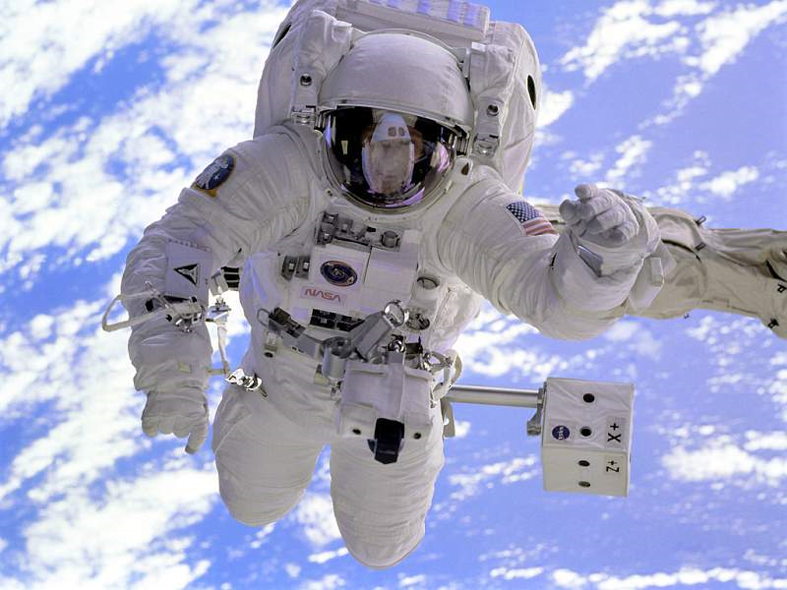
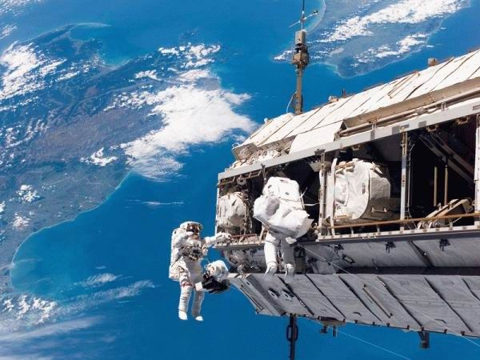
ВЫХОД ЧЕЛОВЕКА В ОТКРЫТЫЙ КОСМОС НУЖЕН, ЧТОБЫ ИЗУЧАТЬ КОСМОС, ИСПЫТЫВАТЬ РАЗНЫЕ КОСМИЧЕСКИЕ АППАРАТЫ.
ЧТОБЫ КОСМОНАВТ МОГ НАХОДИТСЯ В КОСМОСЕ, УЧЕНЫЕ ПРИДУМАЛИ СПЕЦИАЛЬНЫЙ КОСТЮМ – СКАФАНДР.

Slide 14
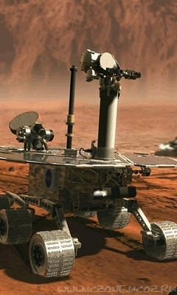
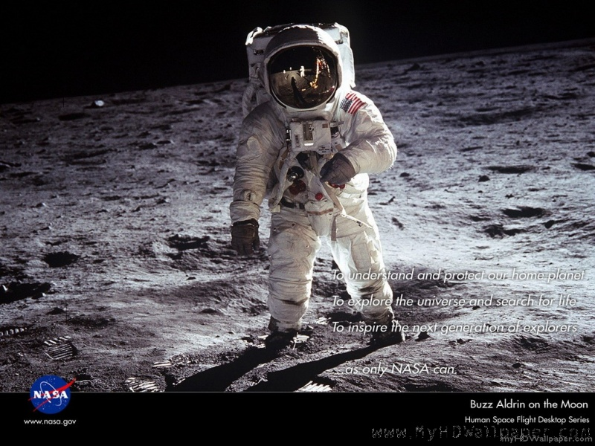
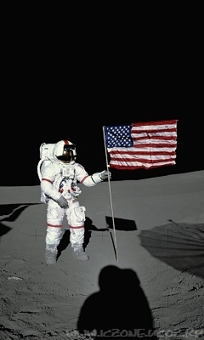
НАСТАЛ ТАКОЙ ДЕНЬ, КОГДА ЧЕЛОВЕК ОТПРАВИЛ НА ЛУНУ
ЛУНОХОД, А ЗАТЕМ КОСМИЧЕСКИЙ КОРАБЛЬ ДОСТАВИЛ НА ЛУНУ ЛЮДЕЙ. ПЕРВЫМИ ЛЮДЬМИ НА ЛУНЕ СТАЛИ АМЕРИКАНСКИЕ КОСМОНАВТЫ.

Slide 15
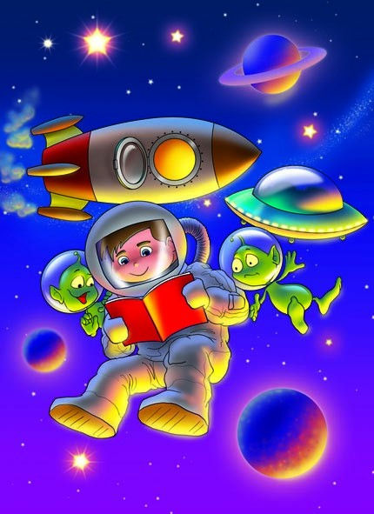
КОСМОНАВТ.
(ДЛЯ ЗАУЧИВАНИЯ НАИЗУСТЬ)
НА ЛУНУ ЛЕТАТЬ МЫ БУДЕМ,
В НЕБЕ СКУЧНО ЕЙ ОДНОЙ!
НЕПРЕМЕННО НУЖНО ЛЮДЯМ
ПОЗНАКОМИТЬСЯ С ЛУНОЙ!
О.Высотская.

Slide 16
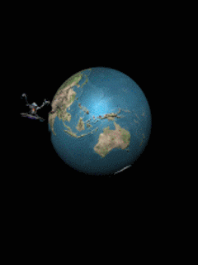
ЗАЧЕМ ЛЮДИ ЛЕТАЮТ В КОСМОС? ЛЮДИ ХОТЯТ ЗНАТЬ О КОСМОСЕ, О ПЛАНЕТАХ, О СОЛНЦЕ КАК МОЖНО БОЛЬШЕ. ДЛЯ ЭТОГО НУЖНО ИЗУЧАТЬ ВСЕЛЕННУЮ.

Slide 17
ПРОВЕРЬ СЕБЯ
Проверочный тест
КАК НАЗЫВАЕТСЯ НАША ПЛАНЕТА?
КАК НАЗЫВАЮТСЯ ЛЮДИ, КОТОРЫЕ ЛЕТАЮТ В КОСМОС?
КАК НАЗЫВАЕТСЯ АППАРАТ, В КОТОРОМ КОСМОНАВТЫ ЛЕТАЮТ В КОСМОС?
КАК НАЗЫВАЕТСЯ КОСТЮМ КОСМОНАВТА?
ОТКУДА КОСМИЧЕСКИЕ КОРАБЛИ ОТПРАВЛЯЮТСЯ В КОСМОС?
НАЗОВИ ИМЯ ГЛАВНОГО КОНСТРУКТОРА КОСМИЧЕСКИХ КОРАБЛЕЙ И СПУТНИКОВ .
КТО ПЕРВЫМ ПОБЫВАЛ В КОСМОСЕ?
НАЗОВИ ИМЯ ПЕРВОГО КОСМОНАВТА НАШЕЙ ПЛАНЕТЫ.
ДЛЯ ЧЕГО ЛЮДИ ЛЕТАЮТ В КОСМОС?

Slide 18
СЛОВА – «РОДСТВЕННИКИ»
ЦЕЛЬ.
АКТУАЛИЗАЦИЯ СЛОВАРЯ ПО ТЕМЕ.
ОБРАЗОВАНИЕ РОДСТВЕННЫХ СЛОВ ОТ СЛОВА «КОСМОС».
АВТОМАТИЗАЦИЯ ПРОИЗНОШЕНИЯ СЛОВ СЛОЖНОЙ СЛОГОВОЙ СТРУКТУРЫ.
САМОКОНТРОЛЬ ЗА ПРАВИЛЬНЫМ ПРОИЗНОШЕНИЕМ ПОСТАВЛЕННЫХ ЗВУКОВ.
РАЗВИТИЕ РЕЧЕВОГО СЛУХА, ВНИМАНИЯ, ЗАПОМИНАНИЯ, РЕЧЕМЫСЛИТЕЛЬНЫХ ОПЕРАЦИЙ.

Slide 19
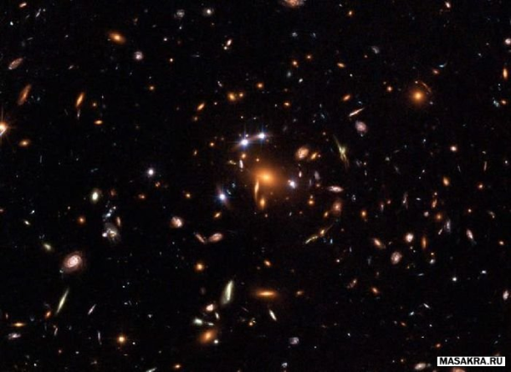
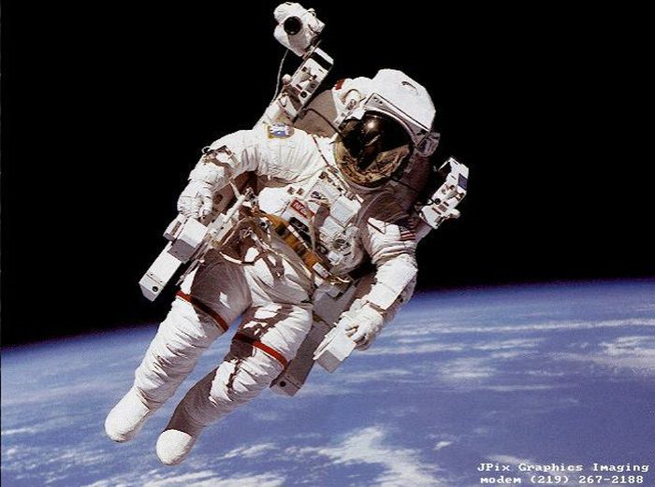
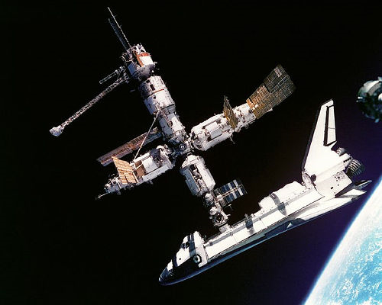
КОСМОС
КОСМОНАВТ
КОСМИЧЕСКИЙ
КОРАБЛЬ
КОСМОДРОМ

Slide 20
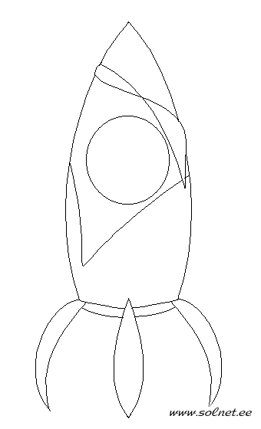
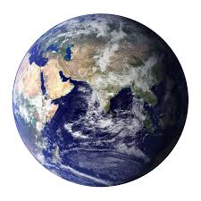
Загадки
КРЫЛЬЕВ НЕТ, НО ЭТА ПТИЦА
ПОЛЕТИТ И ПРИЛУНИТСЯ.
НОЧЬЮ ПО НЕБУ ГУЛЯЮ,
ТУСКЛО ЗЕМЛЮ ОСВЕЩАЮ.
СКУЧНО, СКУЧНО МНЕ ОДНОЙ,
А ЗОВУТ МЕНЯ …

Slide 21
УГЛИ ПЫЛАЮТ –
СОВКОМ НЕ ДОСТАТЬ.
НОЧЬЮ ИХ ВИДНО,
А ДНЕМ НЕ ВИДАТЬ.
РАСПУСТИЛА АЛЫЙ ХВОСТ,
УЛЕТЕЛА В СТАЮ ЗВЕЗД.
НАШ НАРОД ПОСТРОИЛ ЭТУ
МЕЖПЛАНЕТНУЮ …
ЗВЕЗДЫ
РАКЕТУ

Slide 22
ЧТО БЫ МЫ УВИДЕЛИ В КОСМОСЕ
ЦЕЛЬ.
ПРАКТИЧЕСКОЕ ИСПОЛЬЗОВАНИЕ ОДНОРОДНЫХ ЧЛЕНОВ ПРЕДЛОЖЕНИЯ ПРИ СОСТАВЛЕНИИ РАСПРОСТРАНЕННЫХ ПРЕДЛОЖЕНИЯХ С ОПОРОЙ НА СЮЖЕТНУЮ КАРТИНКУ.
СОГЛАСОВАНИЕ ЧЛЕНОВ ПРЕДЛОЖЕНИЯ.
РАЗВИТИЕ ФАНТАЗИИ, ВООБРАЖЕНИЯ, РЕЧЕМЫСЛИТЕЛЬНЫХ ОПЕРАЦИЙ.
ЗАДАНИЕ.
РАССМОТРИ КАРТИНКУ И ПРЕДСТАВЬ, ЧТО ТЫ - КОСМОНАВТ. ЧТО БЫ ТЫ УВИДЕЛ В КОСМИЧЕСКОМ ПРОСТРАНСТВЕ?

Slide 23
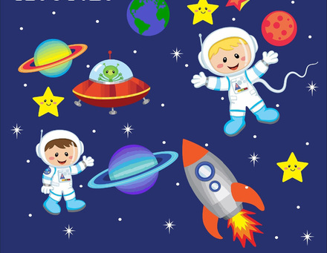

Slide 24
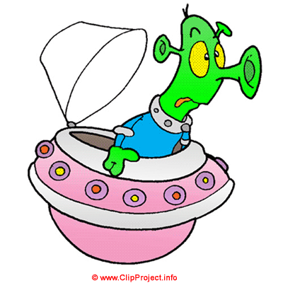
КОСМИЧЕСКИЙ ЛАБИРИНТ

Slide 25
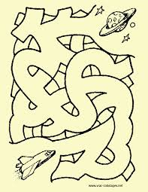
ПОМОГИ КОСМИЧЕСКОМУ КОРАБЛЮ ДОЛЕТЕТЬ ДО САТУРНА.
(можно распечатать и выполнить карандашами)

Slide 26
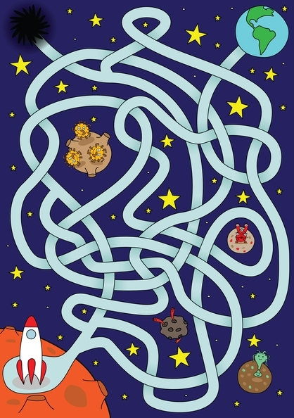
Помоги космонавтам
в ракете вернуться на Землю

Slide 27
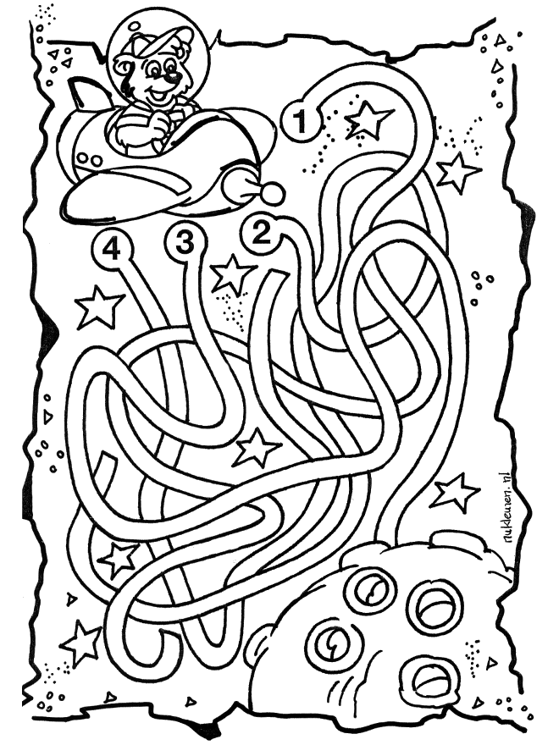
По какой дороге
Медвежонок сможет долететь
до Марса?

Slide 28
РИСУЕМ КОСМОС
(Распечатываем и раскрашиваем)
ЦЕЛЬ.
РАЗВИТИЕ РУЧНОЙ МОТОРИКИ.
РАЗВИТИЕ ТВОРЧЕСКИХ СПОСОБНОСТЕЙ, ФАНТАЗИИ.
РАЗВИТИЕ ЗРИТЕЛЬНОГО ВОСПРИЯТИЯ, ОРИЕНТИРОВКИ НА ПЛОСКОСТИ.

Slide 29
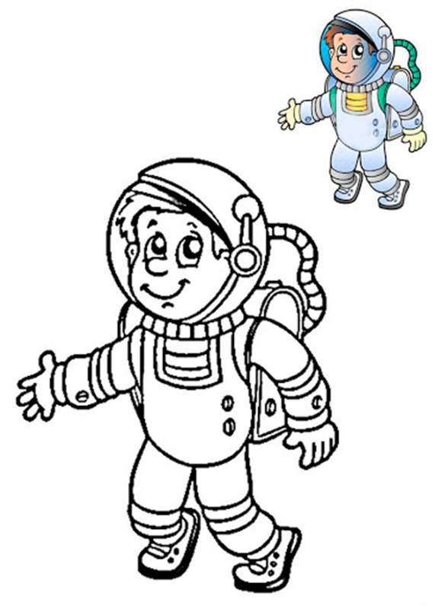
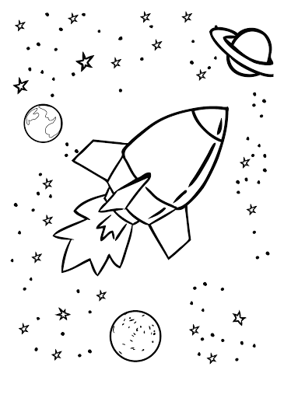

Slide 30
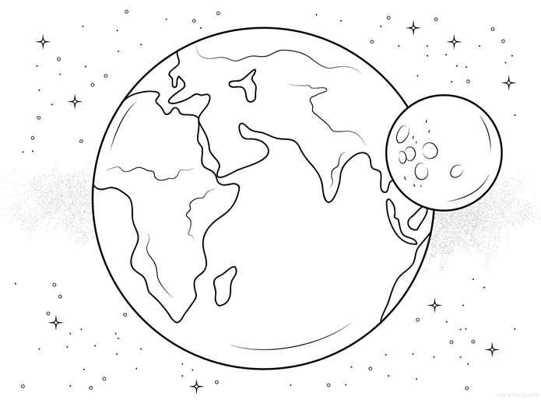

Slide 31
КОНЕЦ

